Slide 1
Jak to bude s důchody?
Ing. Martin Sládek
27.2.2023

Slide 2
Co je to důchod?
  dávka důchodového pojištění určená k zajištění životních potřeb seniorů

Slide 3
Podmínky přiznání důchodu
  dosažení důchodového věku
  získání potřebné doby důchodového pojištění

Slide 4
Dosažení důchodového věku
  Osoby narozené před rokem 1936
    Muži
      60 let
    Ženy
      53 let, pokud vychovaly alespoň 5 dětí
      54 let, pokud vychovaly alespoň 3 nebo 4 děti
      55 let, pokud vychovaly alespoň 2 děti
      56 let, pokud vychovaly alespoň 1 dítě
      57 let

Slide 5
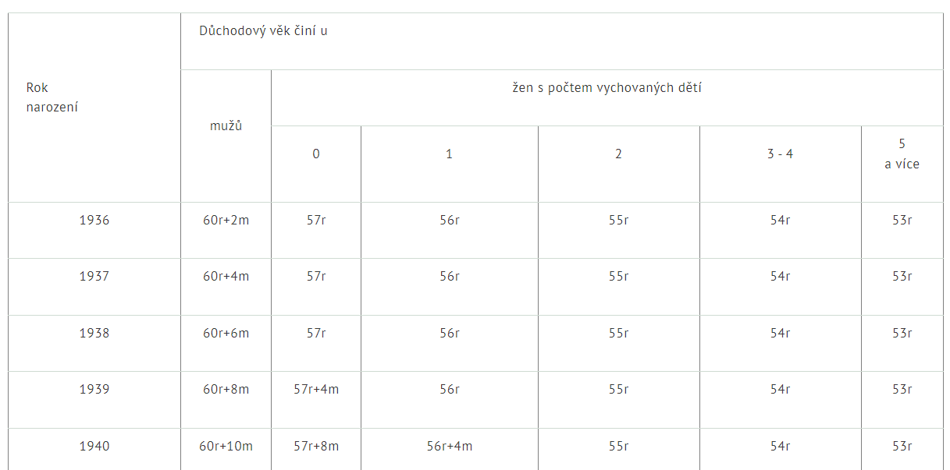
Dosažení důchodového věku
  Osoby narozené 1936-1971

Slide 6
Dosažení důchodového věku
  Osoby narozené po roce 1971
    65 let

Slide 7
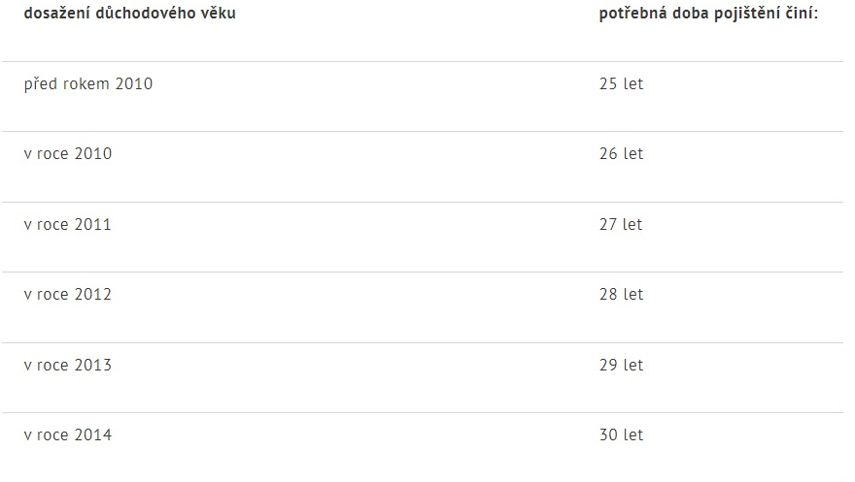
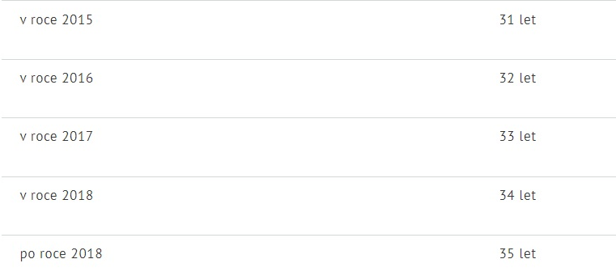
Získání potřebné doby důchodového pojištění

Slide 8
Předčasný důchod
nejvýše 3 roky předem, pokud je důchodový věk nižší než 63 let
nejvýše 5 let předem, pokud je důchodový věk alespoň 63 let (nejdříve v 60 letech)

Slide 9
Jaký důchod dostanu?
  závisí na získané době pojištění a výši dosaženého příjmu (počítá se příjem od roku 1986 dál)
  2 části
    Základní
      Stejná pro všechny
    Procentní
      Individuální dle doby a výši příjmu
  Jedná se o poměrně složitý výpočet

Slide 10
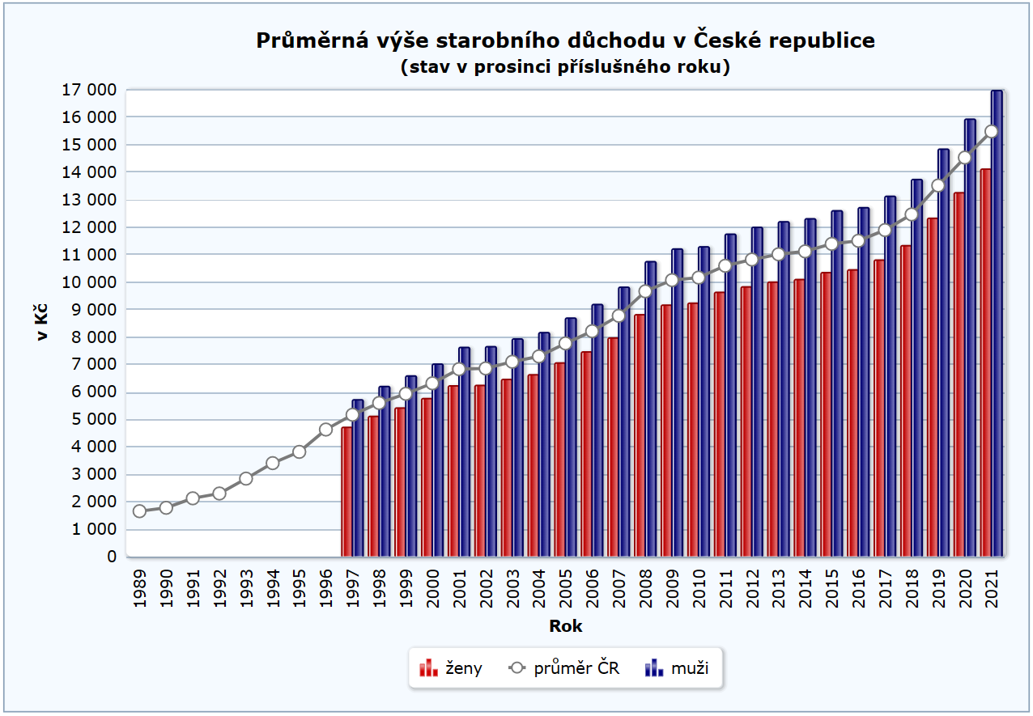
Výše průměrného starobního důchodu

Slide 11
Jak funguje a jak je financovaný důchodový systém v ČR?
  průběžný systém
    z odvodů ekonomicky aktivních občanů stát financuje penze současných důchodců
    je nutné, aby byl v ekonomice zapojen dostatek lidí, kteří odvádějí peníze na důchodové pojištění, aby se pak z těchto peněz zvládly vyplatit důchody

Slide 12
V čem je tedy problém?
  počet pracujících vs počet důchodců
  demografická křivka

Slide 13
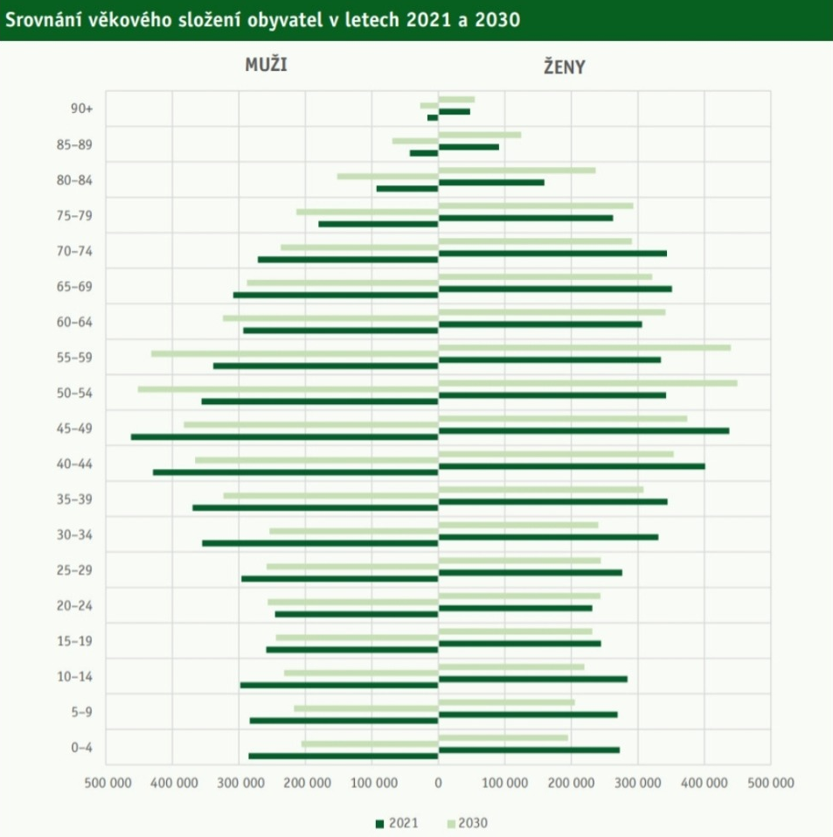

Slide 14
Jak to může stát (vy)řešit?
  Zvýšení sazby důchodového pojištění
  Zvýšení věku odchodu do důchodů
  Podpora tvorby úspor v soukromých důchodových fondech

Slide 15
Jak to může vyřešit běžný člověk?
  Dlouhodobé investice a odkládání peněz na stáří
    Státem podporované spoření
      3. pilíř státního systému
      Státní příspěvky
      Poplatkově nízkonákladová investice
      Dlouhodobě vázané peníze
    Soukromé spoření - různé formy investic
      Akcie
      Dluhopisy
      Fondy
      Etf
      Komodity
      …

Slide 16
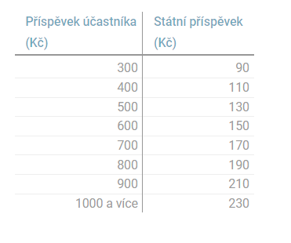
Státem podporované spoření
  3. pilíř státního systému
    Dříve penzijní připojištění – dnes transformované fondy (TF) a doplňkové penzijní spoření (DPS)
  státní příspěvky
  možnost získat příspěvek od zaměstnavatele
  možnost daňového zvýhodnění
  poplatkově nízkonákladová investice
  dlouhodobě vázané peníze

Slide 17
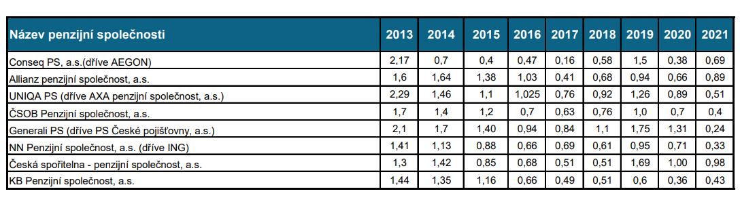
Státem podporované spoření - TF

Slide 18
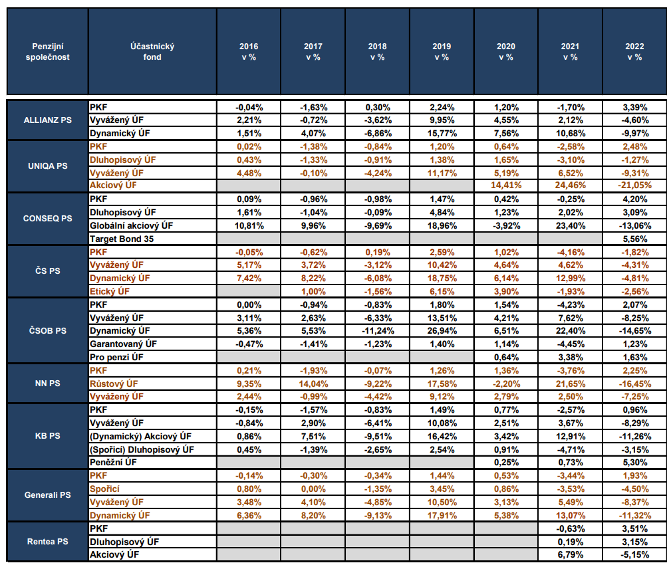
Státem podporované spoření - DPS

Slide 19
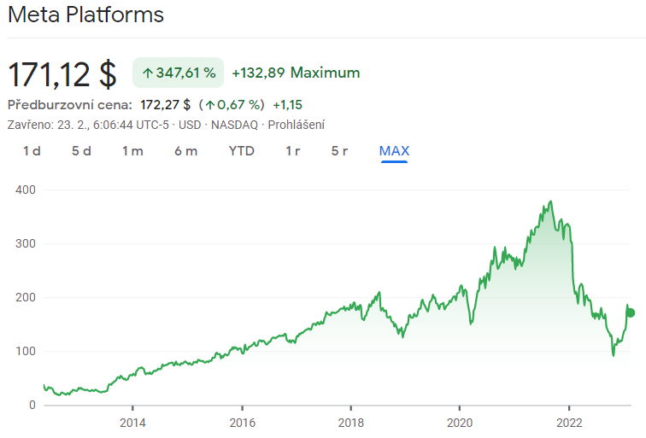
Dlouhodobé soukromé nástroje: akcie

Slide 20
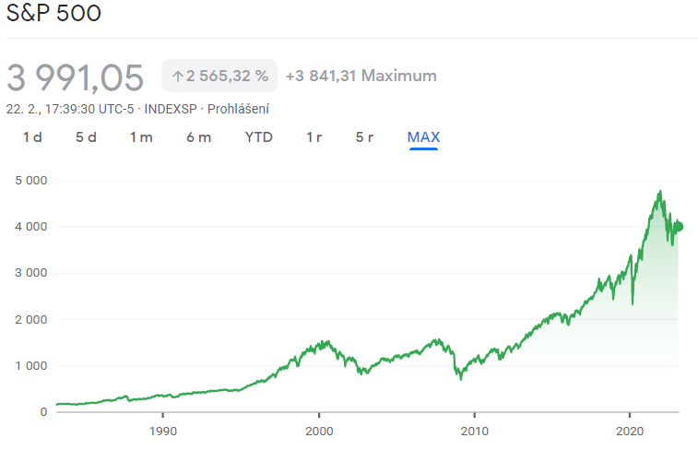
Dlouhodobé soukromé nástroje: akciové indexy

Slide 21
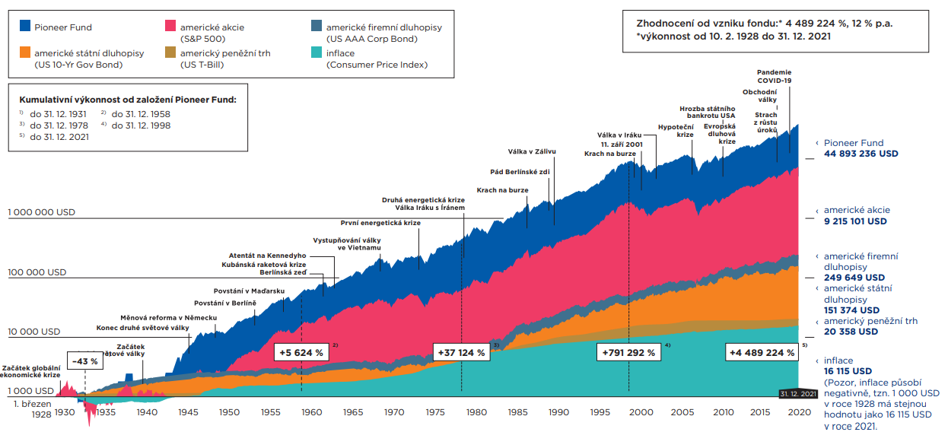
Dlouhodobé soukromé nástroje: podílové fondy

Slide 22
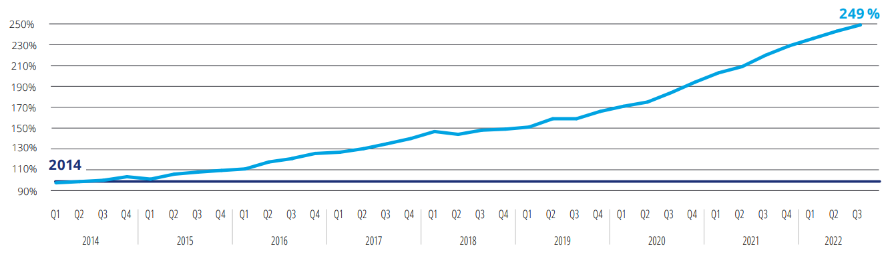
Dlouhodobé soukromé nástroje: nemovitosti

Slide 23
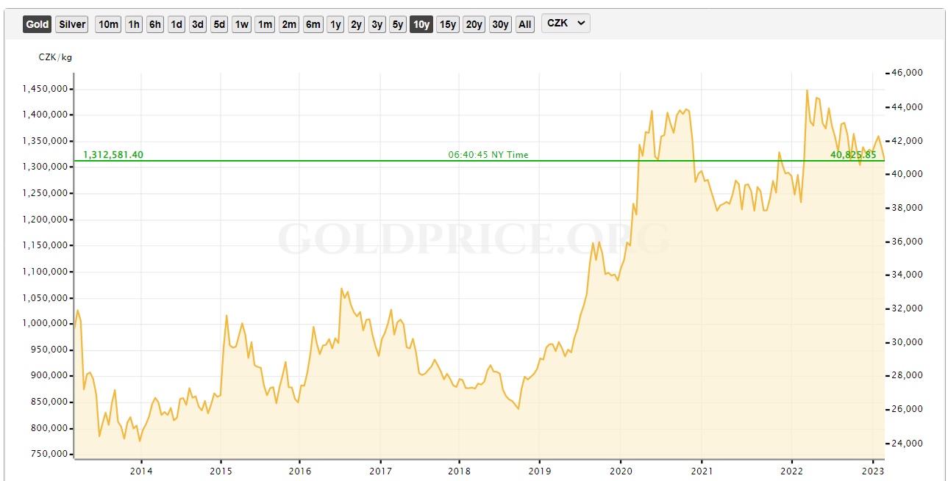
(Dlouhodobé soukromé nástroje: komodity (zlato))

Slide 24
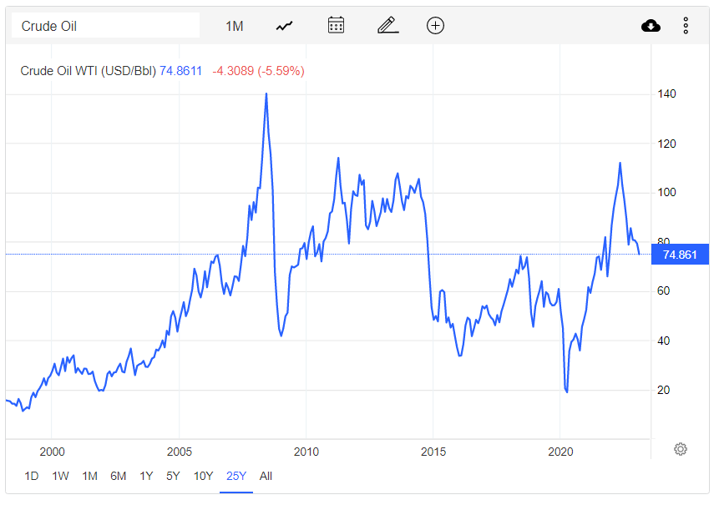
(Dlouhodobé soukromé nástroje: komodity (ropa))

Slide 25
Q&A
Děkuji za pozornost

